Slide 1
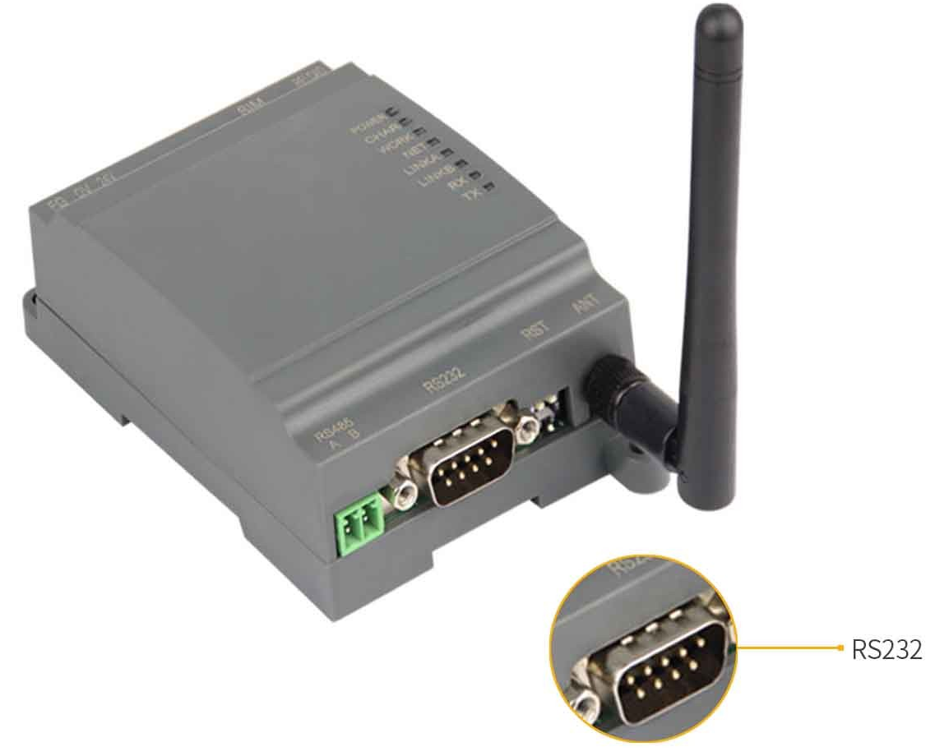
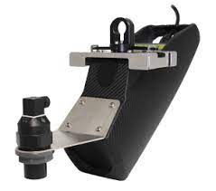
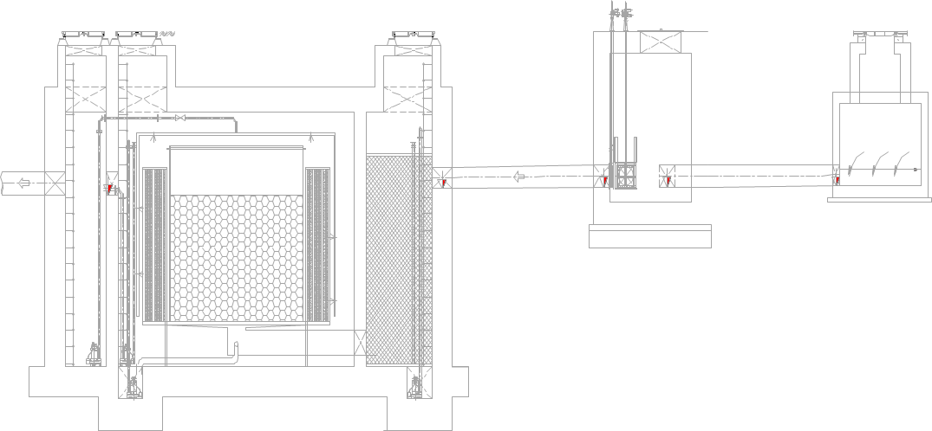
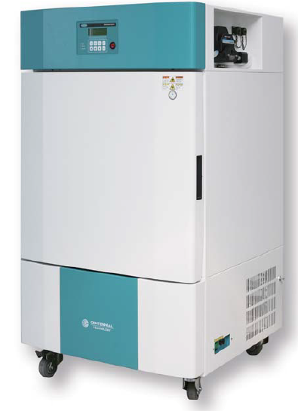
1. Auto Sampler
- 1 x AutoSampler
- 1 x Auto Sampler Cabinet housing
: 외부 설치형 하우징
2. 유량계
3. RTU module
- 1 x Smart RTU
: 유량 data를 수집하여 샘플러 동작제어
- 1 x LTE Modem
: 원격 통신을 위한 모듈
4. Server + PC
- 원격에서 센서 및 샘플러 동작 상태 확인
- 원격 채수명령등 제어 기능
무선모뎀
DO
AI
RTU
유량계
Sampler
초기우수 유입관
초기우수 유입관
처리수
유출관
월류웨어
유입수 제어 맨홀
자동채수기
비점오염저감시설

